Slide 1
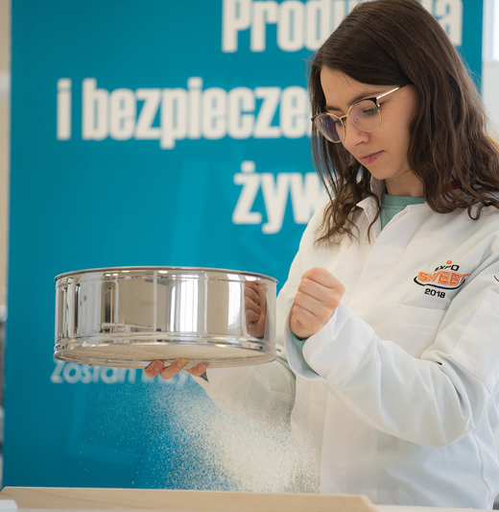
kierunek
Produkcja i Bezpieczeństwo Żywności
Kierownik
dr inż. Barbara Krochmal-Marczak
Rekrutacja
na rok akademicki 2021/2022

Slide 2
Witamy
na Dniach Otwartych
kierunku Produkcja
i Bezpieczeństwo Żywności
01
02
03
04
05
06
Program spotkania
Przywitanie - dr inż. Barbara Krochmal-Marczak, kierownik kierunku PiBŻ
Film promocyjny (3,13 min.)
Prezentacja kierunku
Wykład "Bezpieczeństwo żywności w łańcuchu żywności" - dr hab. inż. Barbara Krzysztofik prof. KPU
Pytania do Studentów kierunku PiBŻ
Podziękowanie Uczniom i Nauczycielom za uczestnictwo w spotkaniu
Kierunek Produkcja i Bezpieczeństwo Żywności
02

Slide 3
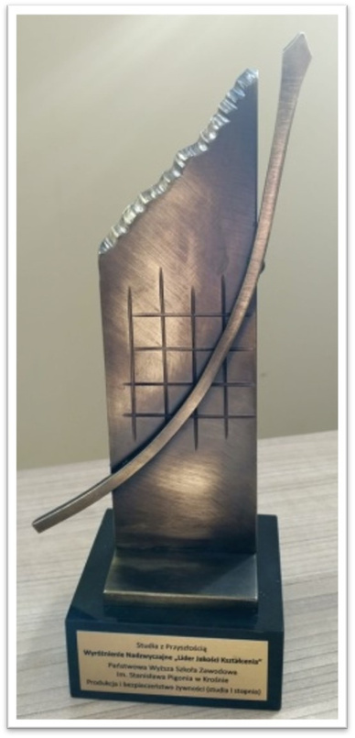
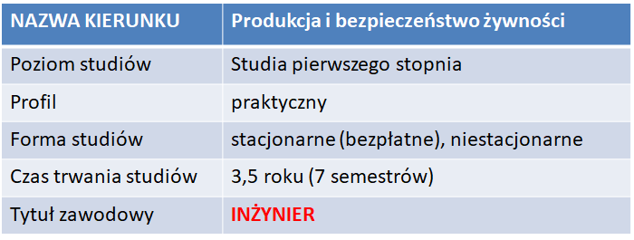
Kierunek z certyfikatem STUDIA Z PRZYSZŁOŚCIĄ
Kierunek Produkcja i Bezpieczeństwo Żywności
03

Slide 4
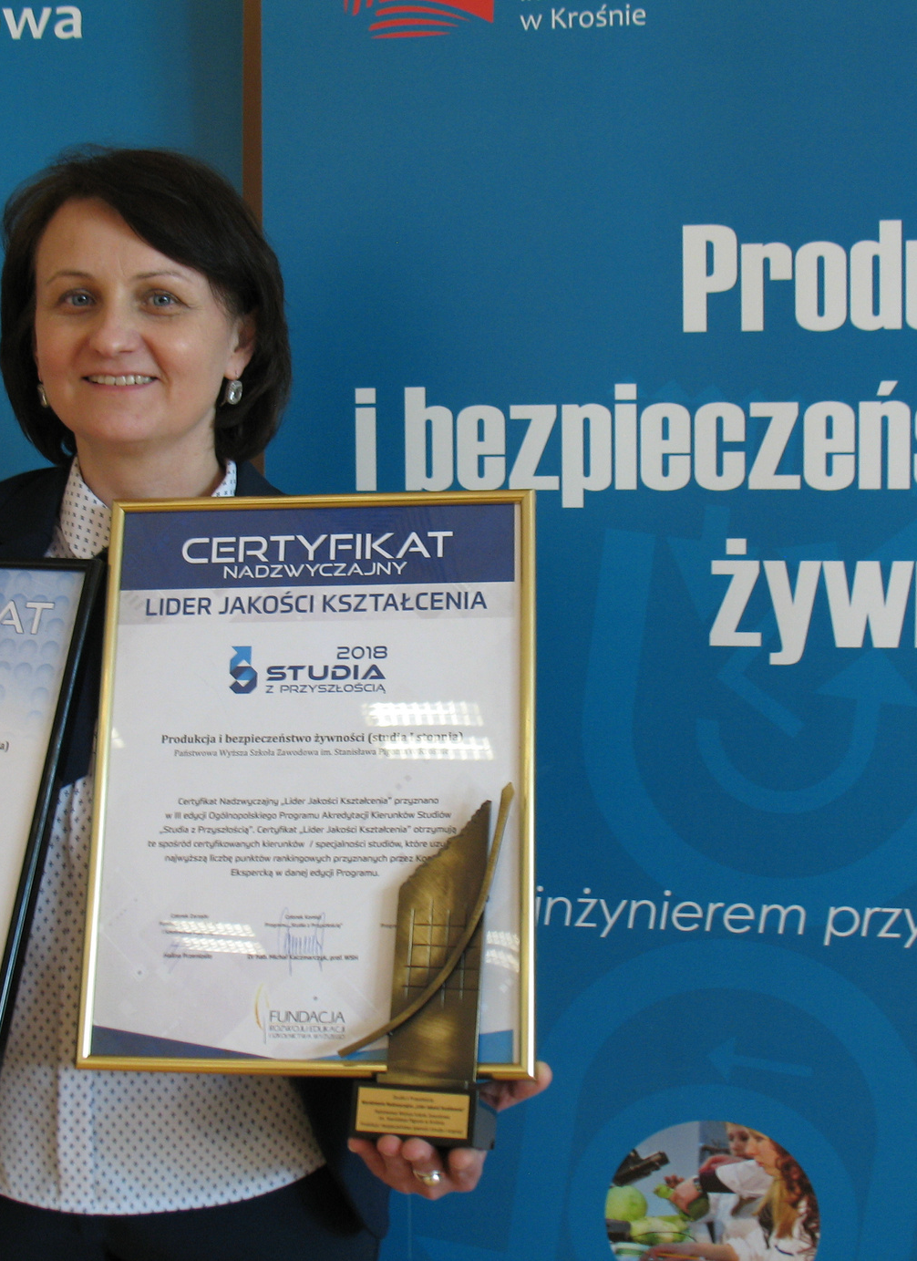
Produkcja i bezpieczeństwo żywności
to nowoczesny kierunek
kluczowy dla gospodarki rynkowej,
na którym kształcimy specjalistów odpowiedzialnych za wytwarzanie, zarządzanie oraz kontrolę bezpiecznych, wysokiej jakości surowców i produktów żywnościowych
Kierunek Produkcja i Bezpieczeństwo Żywności
04

Slide 5
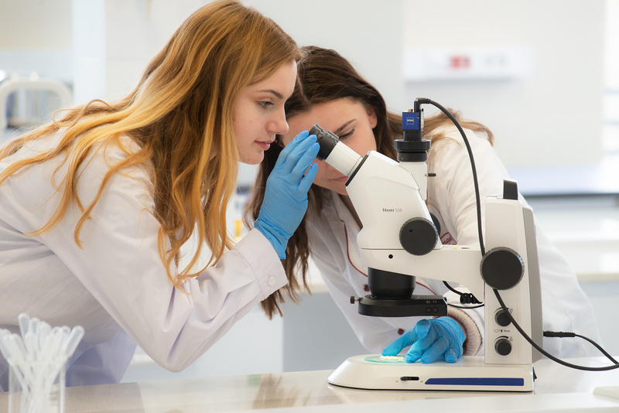
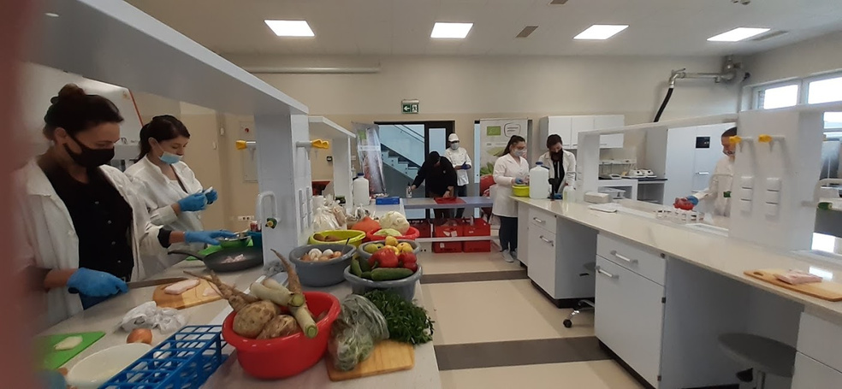
moduły do wyboru:
Moduł
Jakość i bezpieczeństwo w łańcuchu żywnościowym
Moduł
Przedsiębiorczość w gospodarce żywnościowej
Kierunek Produkcja i Bezpieczeństwo Żywności
05

Slide 6
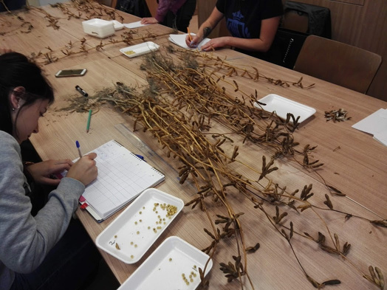
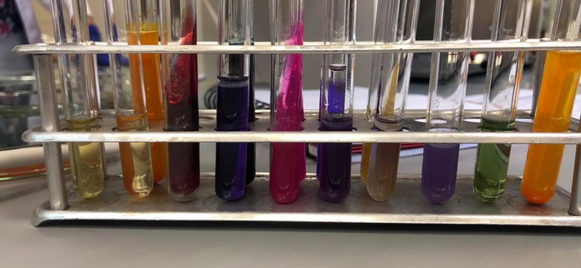
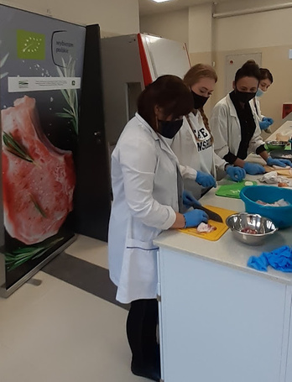
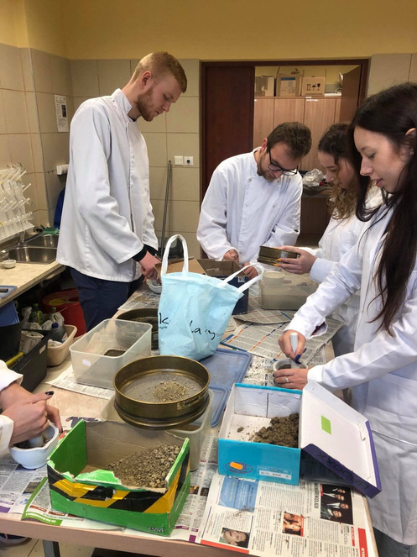
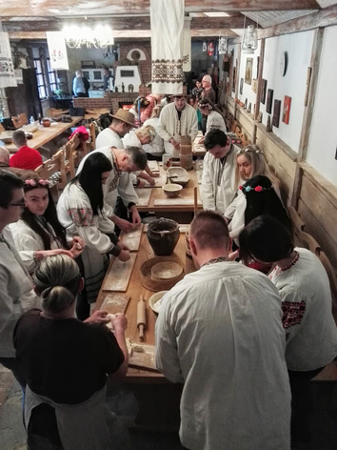
kierunek
Produkcja i Bezpieczeństwo Żywności
zajęcia
zajęcia
wykłady
ćwiczenia laboratoryjne
ćwiczenia praktyczne
ćwiczenia terenowe
prowadzone są przez wykwalifikowaną
kadrę naukowo-dydaktyczną,
ekspertów
i pracodawców
Kierunek Produkcja i Bezpieczeństwo Żywności
06

Slide 7
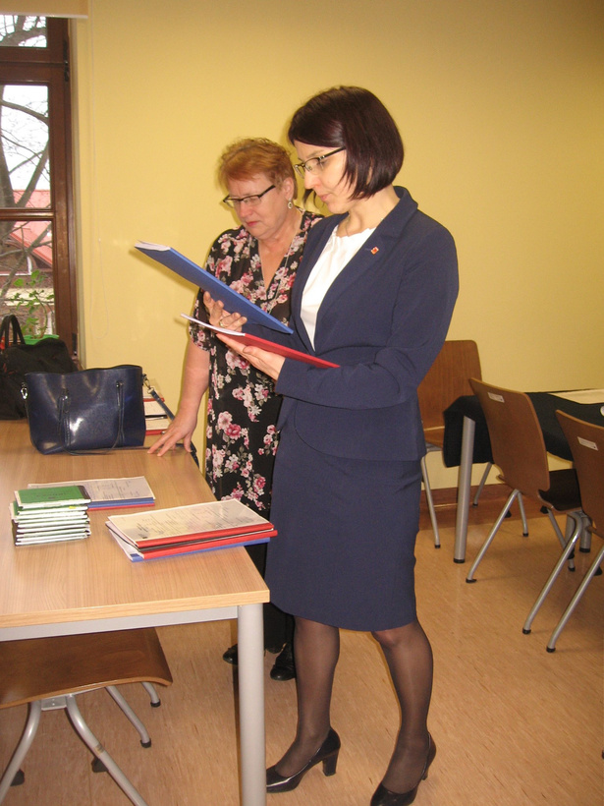
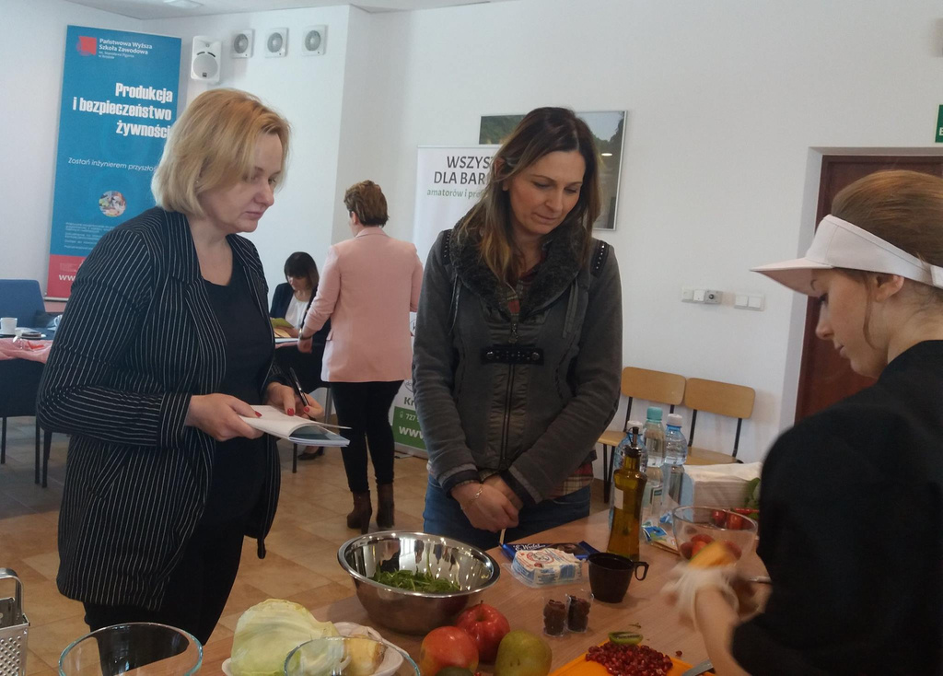
kierunek
Produkcja i Bezpieczeństwo Żywności
zajęcia
zajęcia
prowadzone są przez wykwalifikowaną
kadrę naukowo-dydaktyczną,
ekspertów
i pracodawców
wykłady
ćwiczenia laboratoryjne
ćwiczenia praktyczne
ćwiczenia terenowe
zajęcia terenowe
Kierunek Produkcja i Bezpieczeństwo Żywności
07

Slide 8
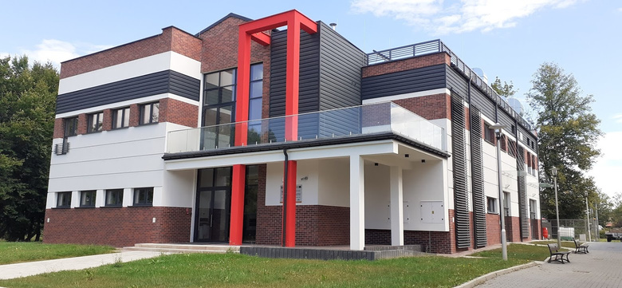
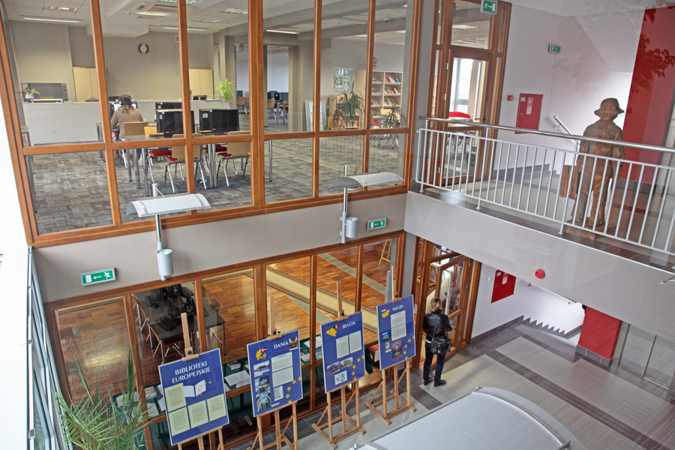
kierunek
Produkcja i Bezpieczeństwo Żywności
zajęcia
zajęcia
wykłady
ćwiczenia laboratoryjne
ćwiczenia praktyczne
ćwiczenia terenowe
zajęcia terenowe
prowadzone są
w nowoczesnej bazie dydaktyczno-laboratoryjnej
Kierunek Produkcja i Bezpieczeństwo Żywności
08

Slide 9
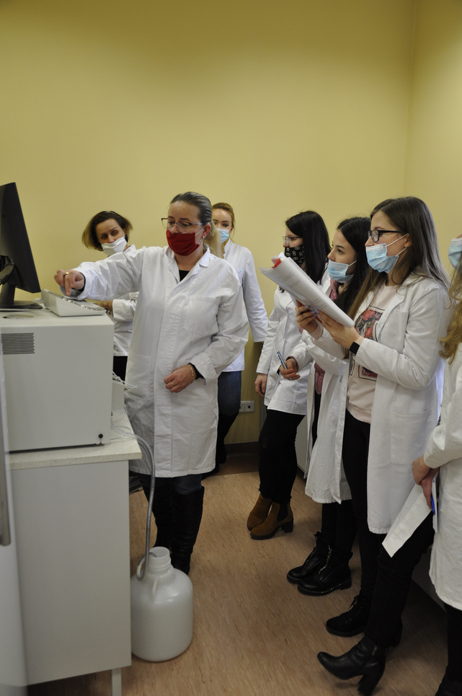
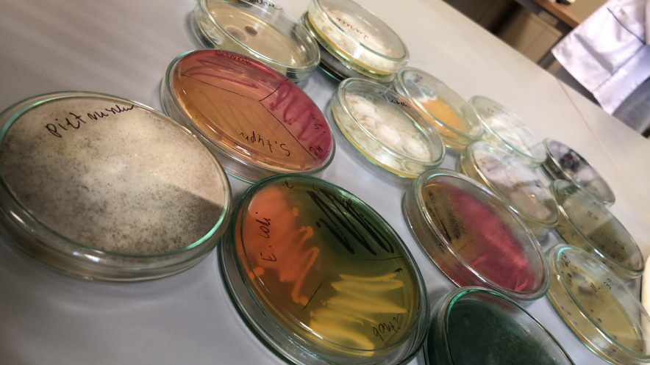
Pracownia analityczna
Kierunek Produkcja i Bezpieczeństwo Żywności
09

Slide 10
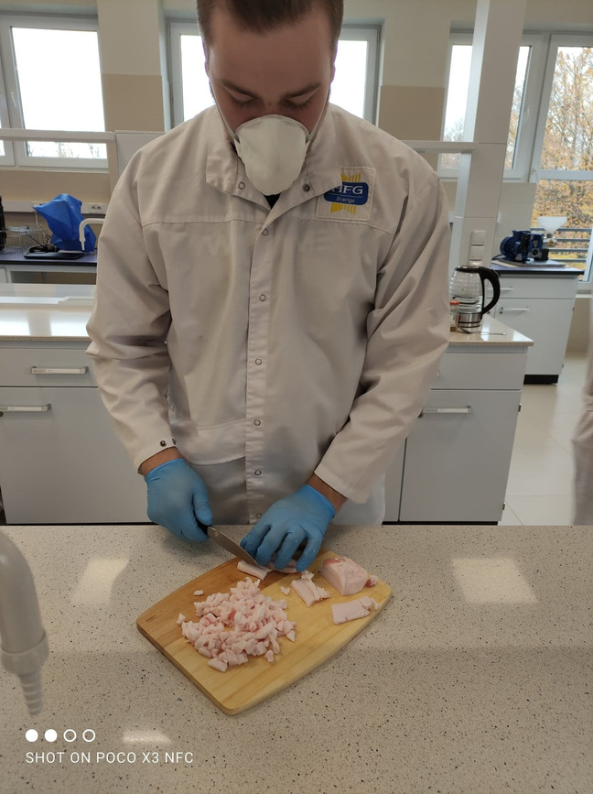
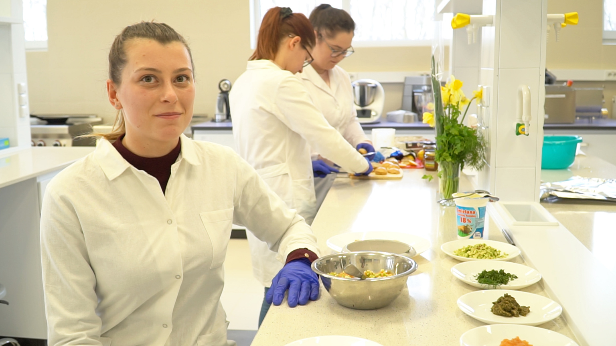
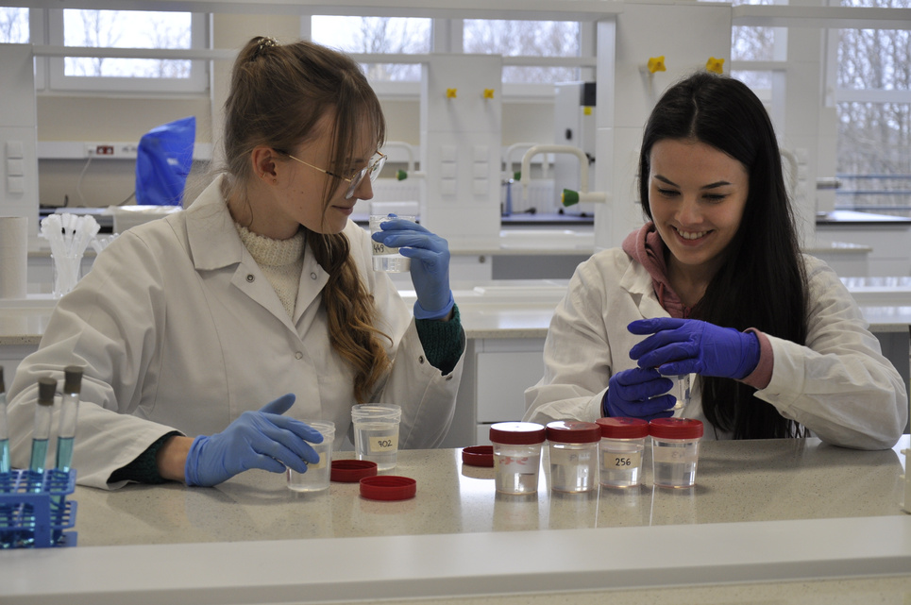
Pracownia badań i oceny żywności
Kierunek Produkcja i Bezpieczeństwo Żywności
10

Slide 11
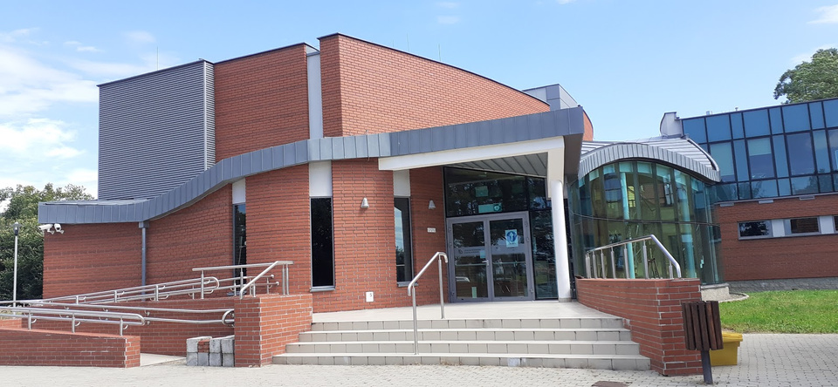
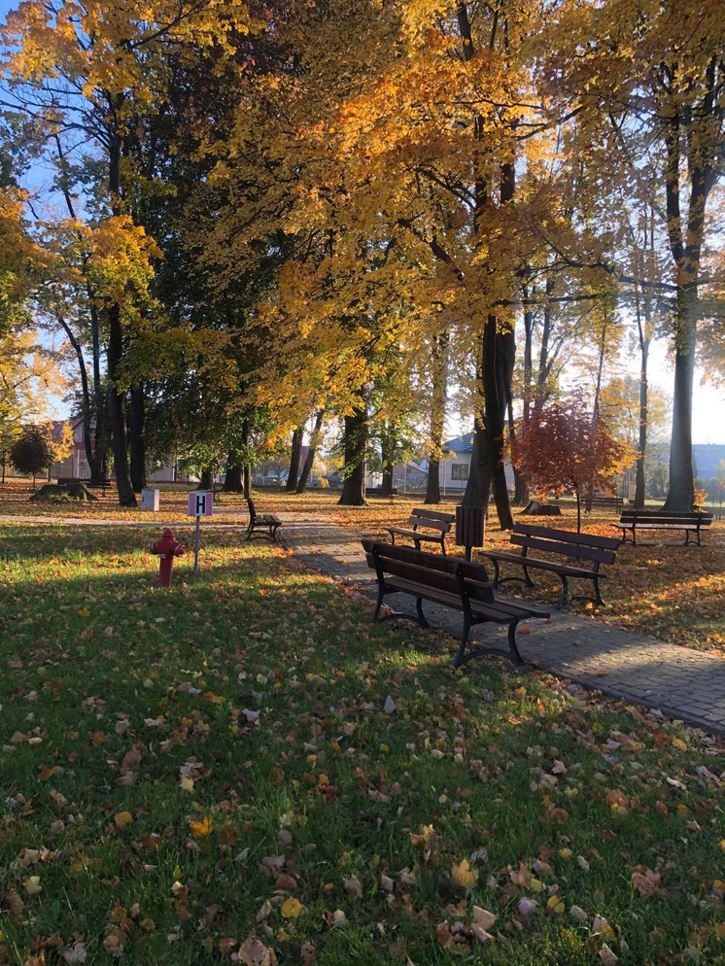
kierunek przyjazny Studentom
Kierunek Produkcja i Bezpieczeństwo Żywności
zajęcia na terenie tylko jednego kampusu
funkcja opiekuna Roku
mała liczebność danego Roku
11

Slide 12
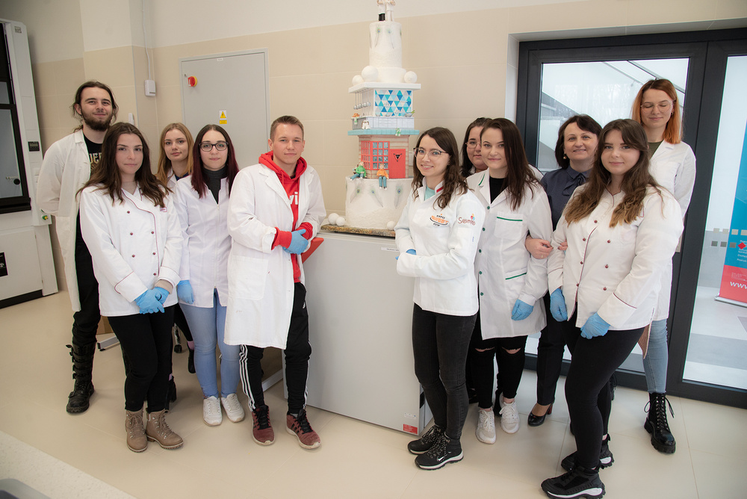
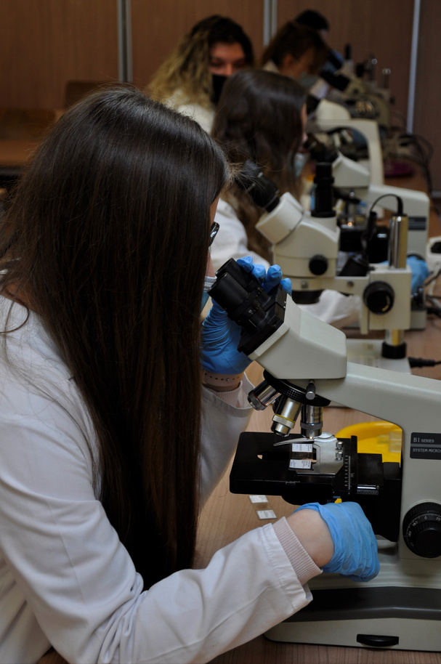
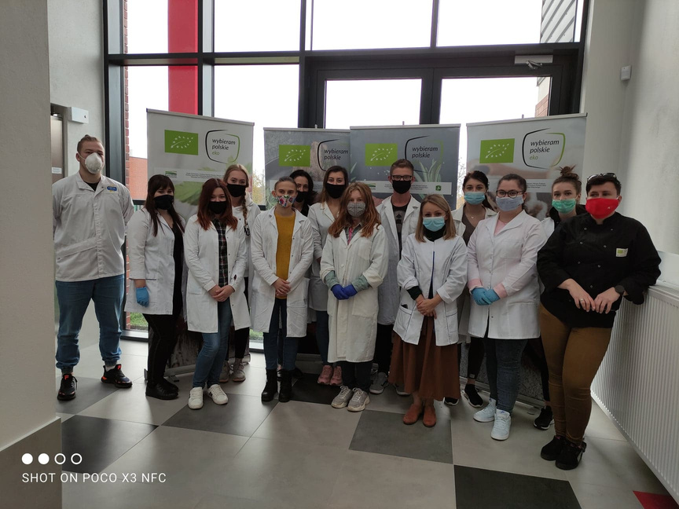
Rok I
Rok II
Rok III
Daniel Panek
Kamil Bałon
Marlena Wolanin
Starostowie
Kierunek Produkcja i Bezpieczeństwo Żywności
12

Slide 13
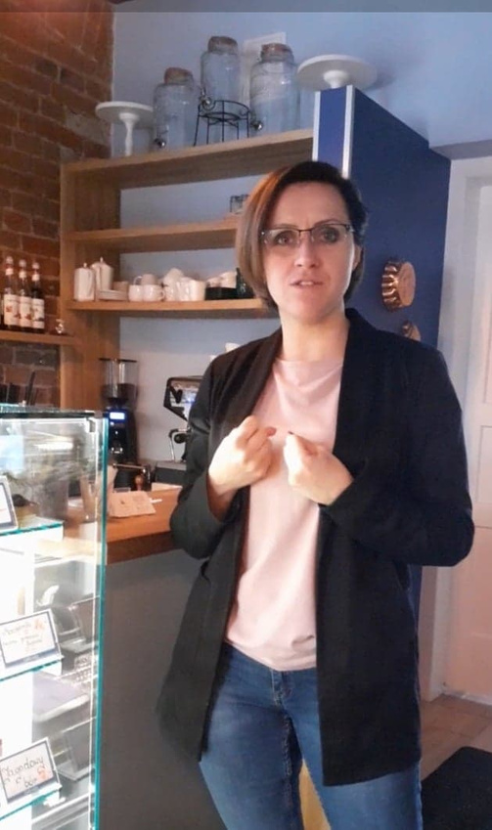
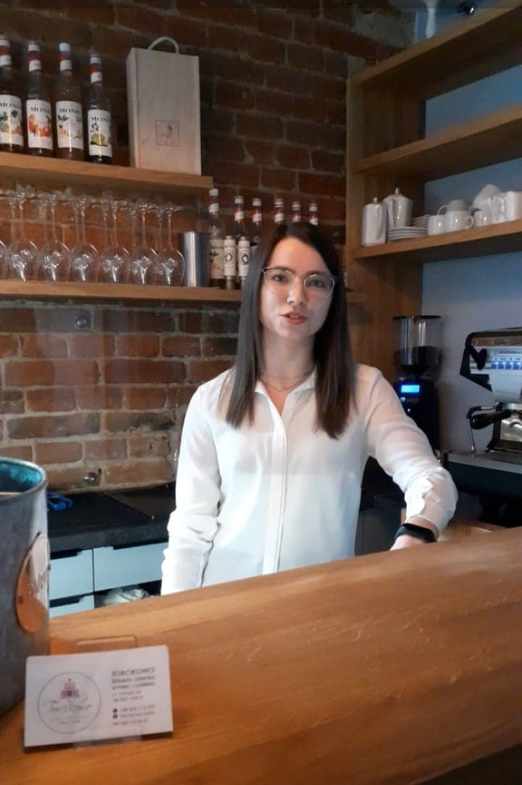
kierunek przyjazny Studentom
Kierunek Produkcja i Bezpieczeństwo Żywności
dogodny dojazd, wielostanowiskowy, bezpłatny parking
obiekty bez barier architektonicznych
harmonogram sprzyjający podjęciu pracy zawodowej
13

Slide 14
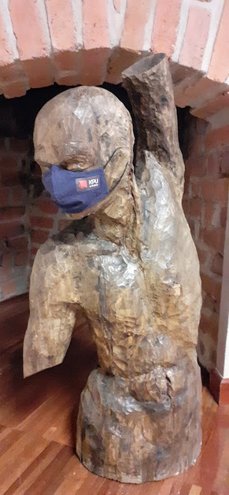
Stypendia
socjalne
dla osób niepełnosprawnych
Rektora za osiągnięcia w nauce i sporcie
z Funduszu stypendialnego im. Stanisława Pigonia
kierunek przyjazny Studentom
Kierunek Produkcja i Bezpieczeństwo Żywności
Biuro Osób Niepełnosprawnych
Akademickie Centrum Wsparcia
Zapomogi
14

Slide 15
stacje ładowania telefonów komórkowych
barek na kieszeń studenta
kierunek przyjazny Studentom
Kierunek Produkcja i Bezpieczeństwo Żywności
pracownie wyposażone w sprzęt komputerowy
wsparcie studentów w okresie epidemii poprzez wypożyczenie sprzętu komputerowego
15

Slide 16
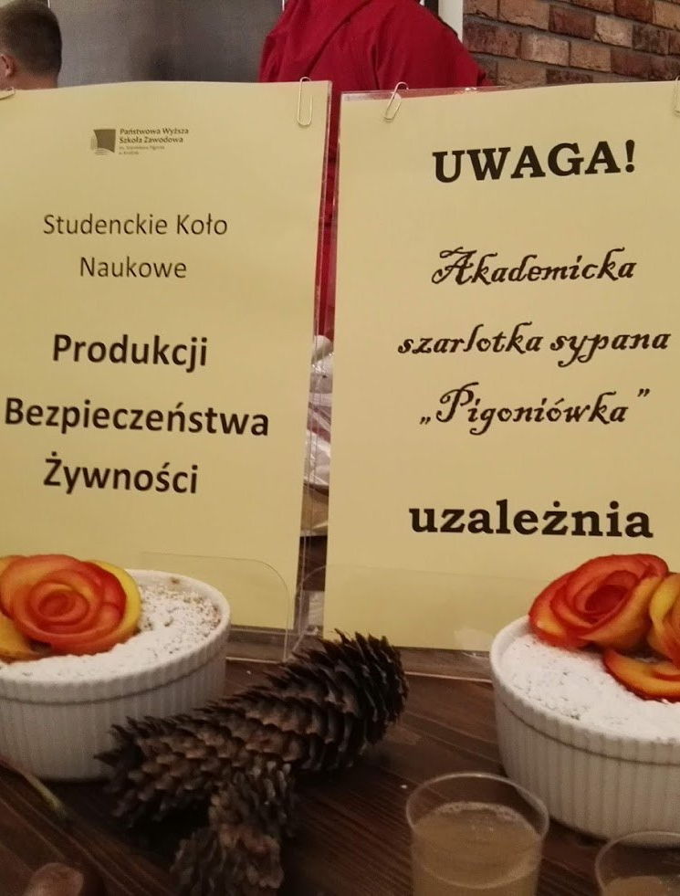
nie samą nauką żyje student
Studenckie Koła Naukowe
Koło Naukowe Produkcji i Bezpieczeństwa Żywności
Prezes: Patryk Szelc (III PiBŻ)
Z-ca prezesa: Marlena Wolanin (III PiBŻ)
Członek Zarządu: Piotr Wołczański (II PiBŻ)
Kierunek Produkcja i Bezpieczeństwo Żywności
Koło Naukowe Ekonomistów
członkami koła są studenci różnych kierunków, w tym PiBŻ
16

Slide 17
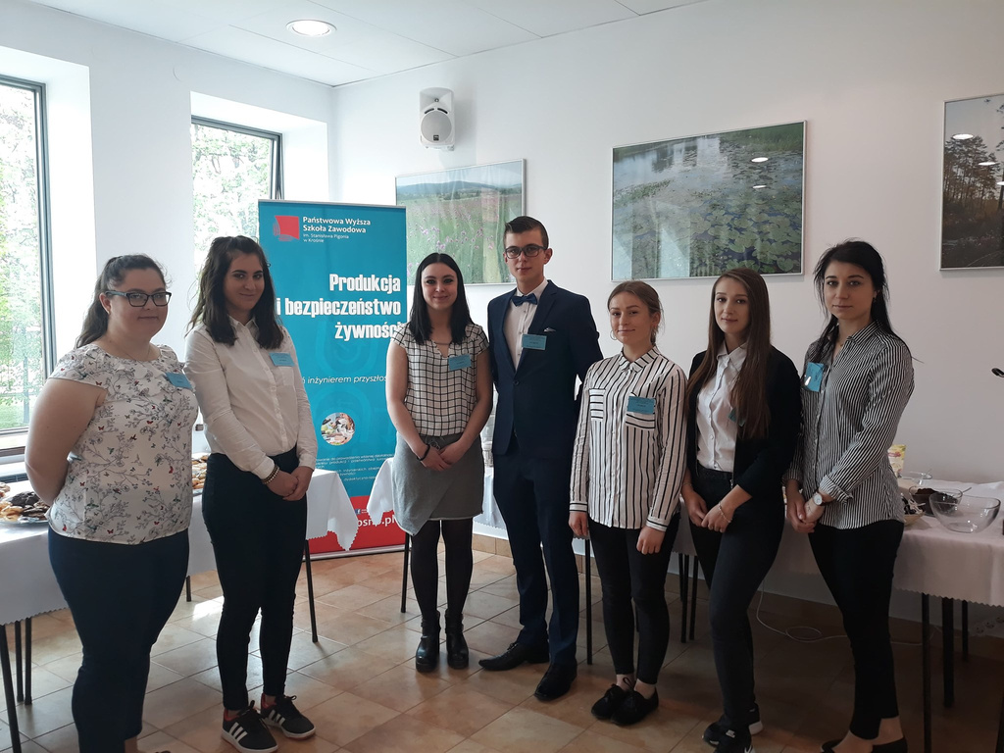
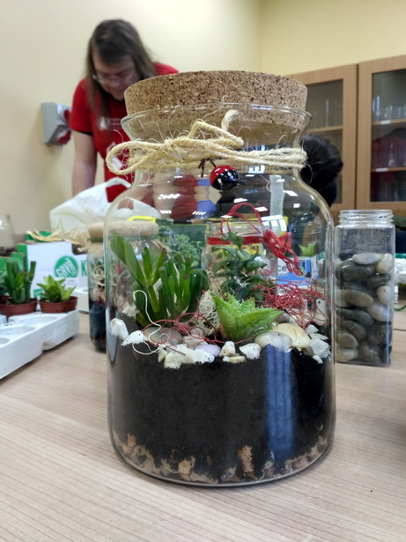
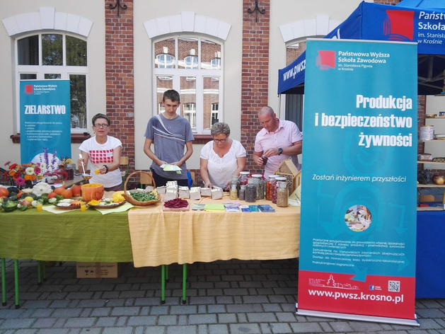
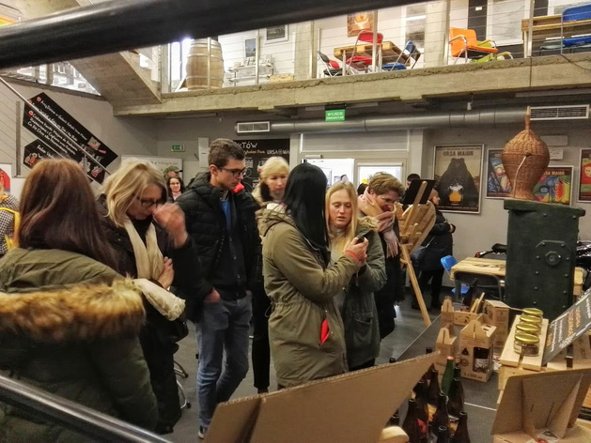
W ramach działalności kół naukowych:
prowadzimy badania i uczestniczymy w konferencjach naukowych
poznajemy specjalistów z różnych branż rolno-spożywczych
współorganizujemy wydarzenia popularyzujące wiedzę
Kierunek Produkcja i Bezpieczeństwo Żywności
17

Slide 18
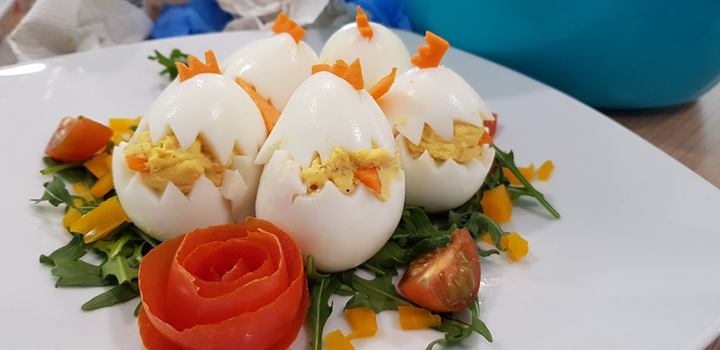
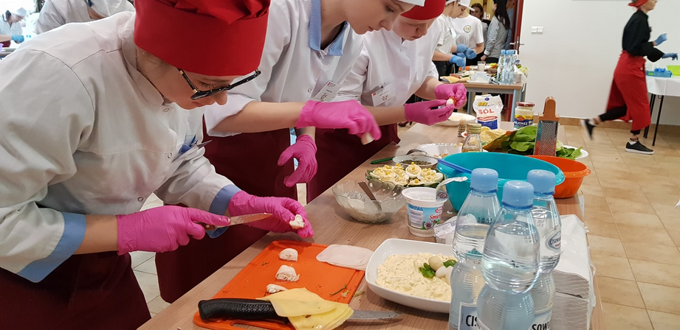
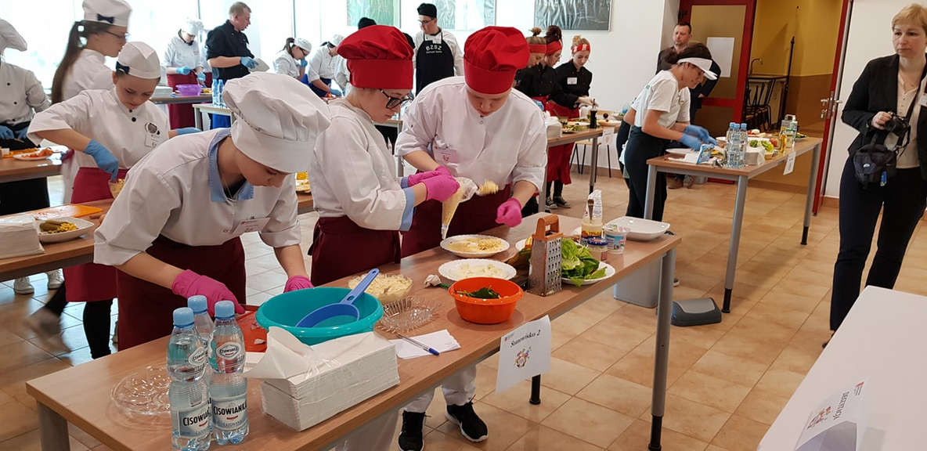
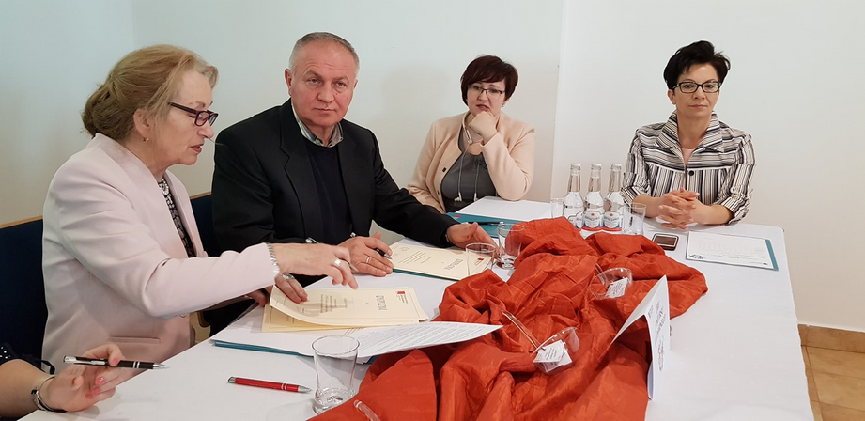
Studencka Bomba Witaminowa
konkurs dedykowany
uczniom szkół średnich
Kierunek Produkcja i Bezpieczeństwo Żywności
18

Slide 19
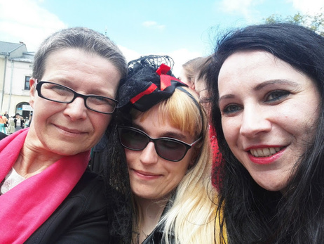
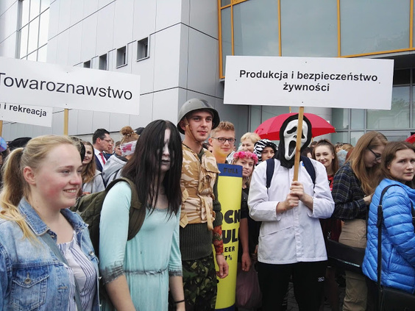
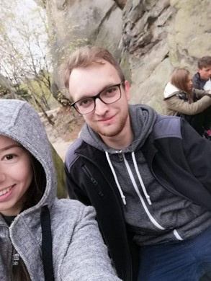
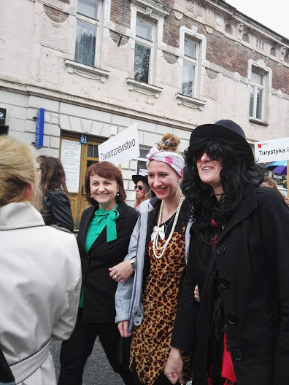
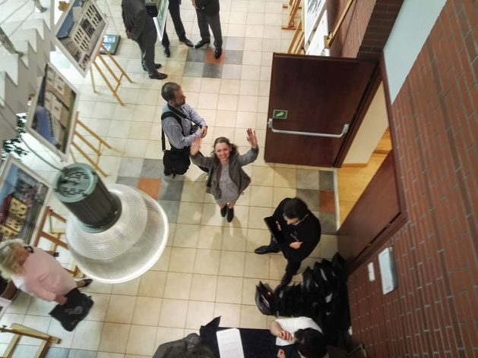
kierunek PiBŻ tworzą studenci
Kierunek Produkcja i Bezpieczeństwo Żywności
19

Slide 20
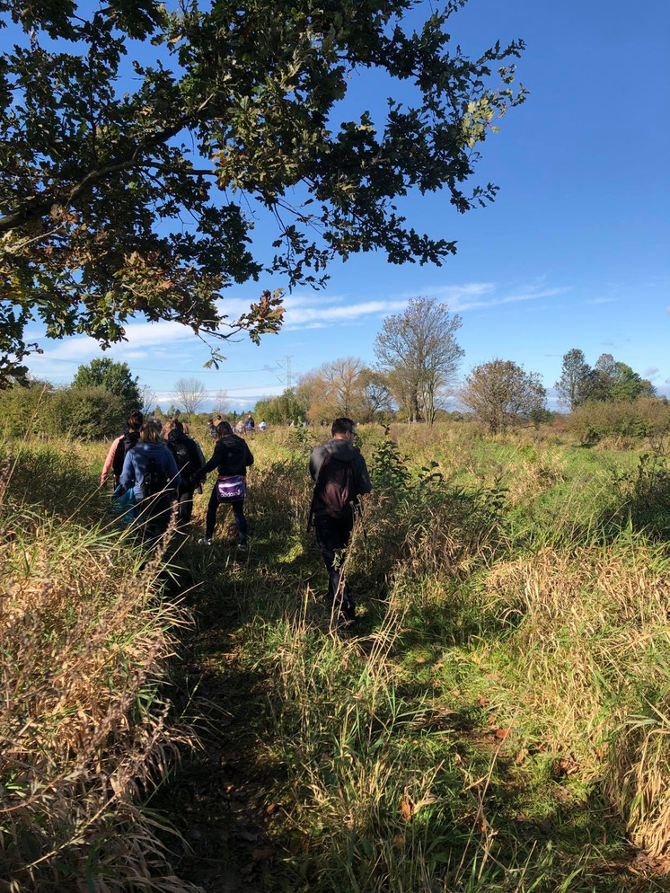
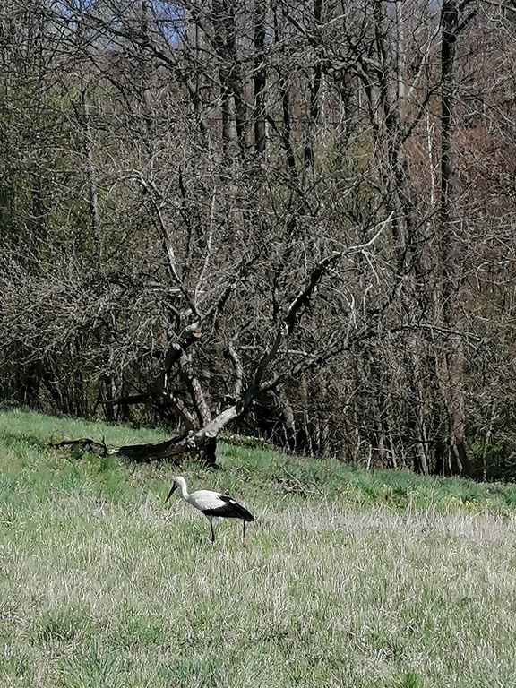
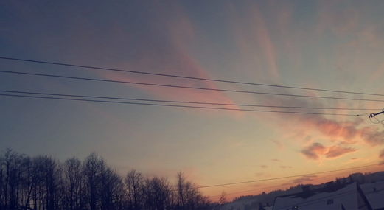
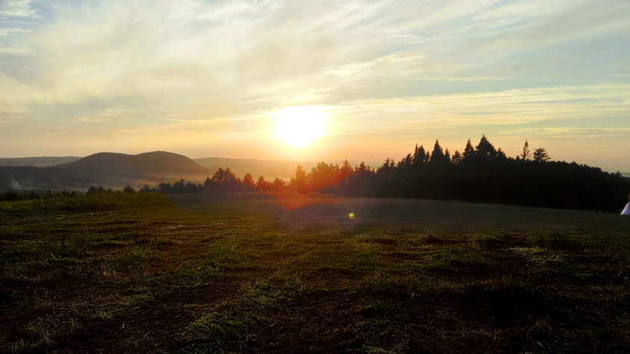
studiowanie pozwala nam rozwijać swoje pasje turystyczne i przyrodnicze
Kierunek Produkcja i Bezpieczeństwo Żywności
Kółko Naukowe
20

Slide 21
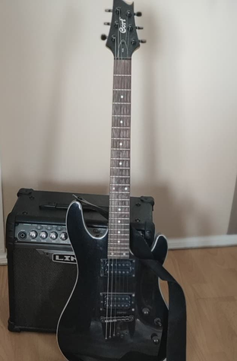
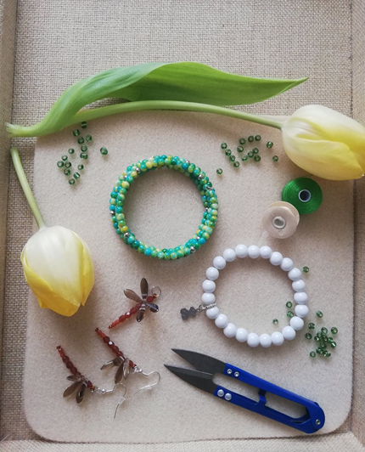
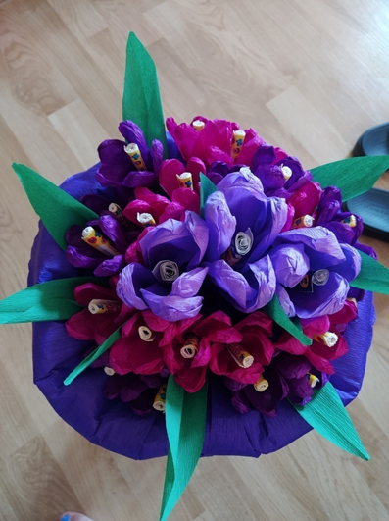
studiowanie nas nakręca
Kierunek Produkcja i Bezpieczeństwo Żywności
21

Slide 22
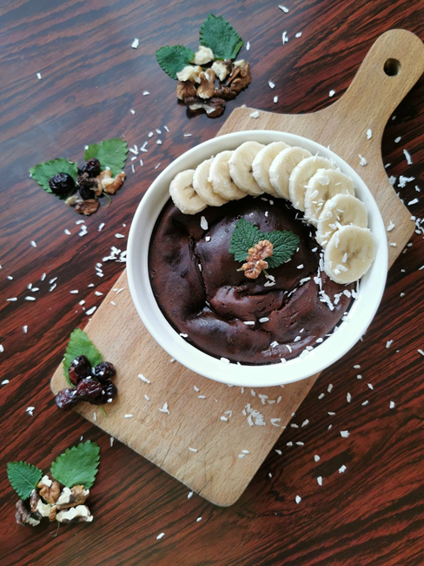
tworzymy arcydzieła
Kierunek Produkcja i Bezpieczeństwo Żywności
22

Slide 23
studiujemy bo rozumiemy znaczenie bezpiecznej żywności
Kierunek Produkcja i Bezpieczeństwo Żywności
Kółko Naukowe
23

Slide 24
zdobądź
zawód przyszłości
podążaj z nami
zapraszamy na stronę www
https://kpu.krosno.pl/pibz/
Kierunek Produkcja i Bezpieczeństwo Żywności
24

Slide 25
zdobądź
zawód przyszłości
podążaj z nami
zapraszamy
https://www.facebook.com/pibz.pwsz.krosno
https://www.instagram.com/pibzkrosno/
https://twitter.com/IZywnosci
https://www.tiktok.com/@pibz1?lang=pl-PL
Kierunek Produkcja i Bezpieczeństwo Żywności
25

